Slide 1
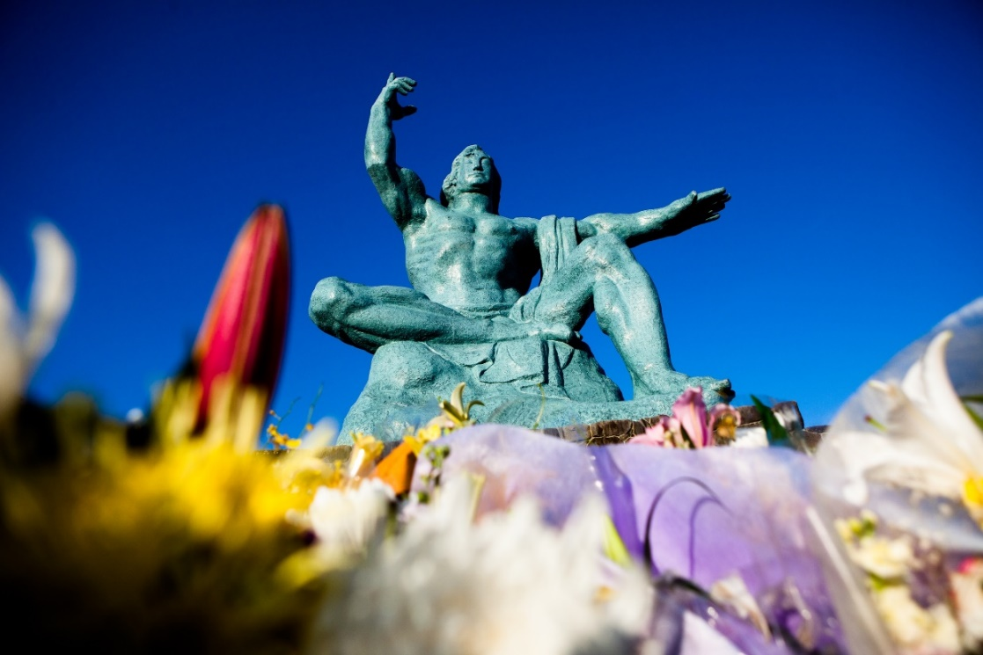
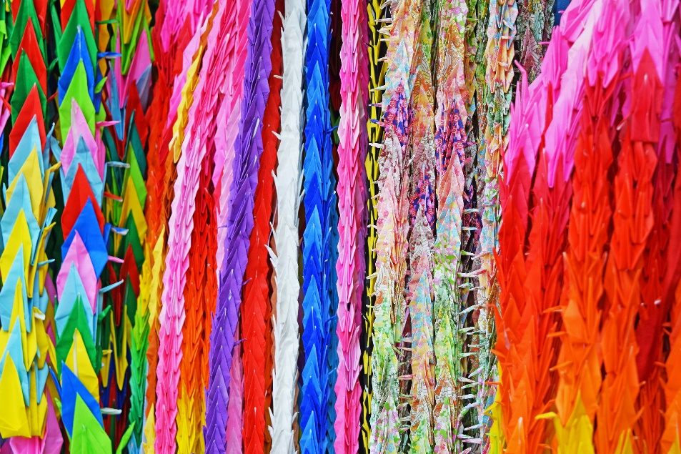
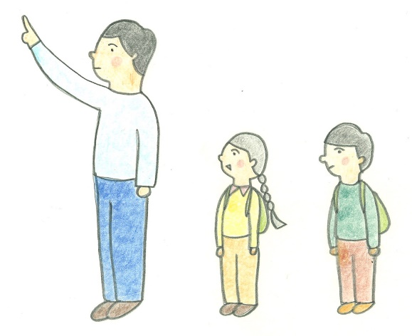
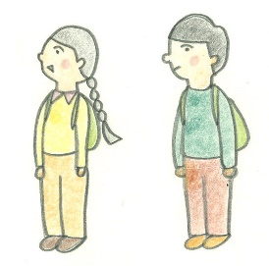
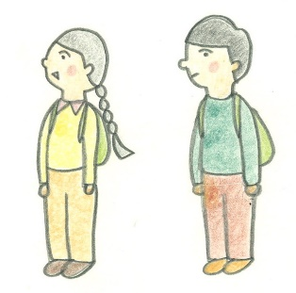
長崎で学ぶ平和学習
原爆被爆都市 長崎
長崎になぜ原爆が落とされたのか、どのように復興してきたかを知ることで、平和への道が見えてきます。
原爆が落とされた8月9日は「ながさき平和の日」
平和への願いが込められた平和公園の千羽鶴
なぜ、長崎に原爆が落とされたのでしょう。その理由と、原爆の被害を知ることは、とても大切なことです。世界でただ一つの被爆国、日本だからこそ、長崎でおきた悲しいできごとを忘れてはならないのです。いつまでも平和への思いを持ち続けるためにしっかりと学んでいきましょう。
毎年この日は平和公園において原爆の犠牲者をなぐさめるための記念式典が開かれています。長崎市民や総理大臣、世界各国の代表が参列します。
この式典は、長崎の人が原爆で受けた大きな被害と悲しみ、そしてこのような被害を長崎で最後にしようと、世界に伝えるために行なわれています。

Slide 2
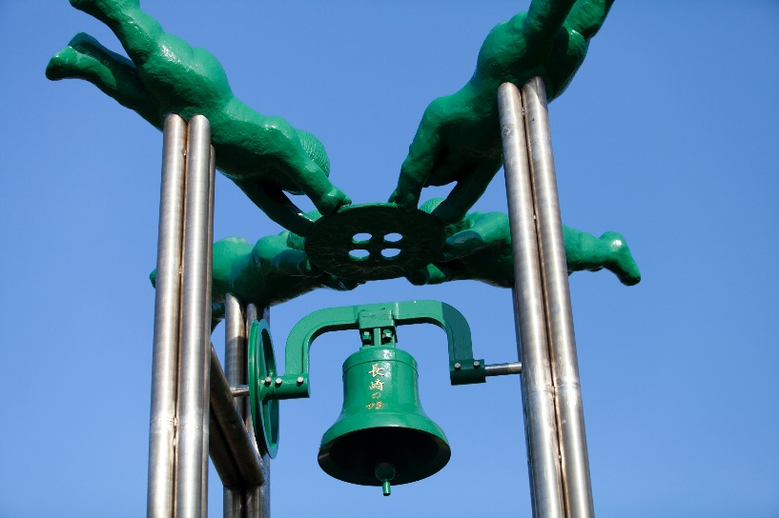
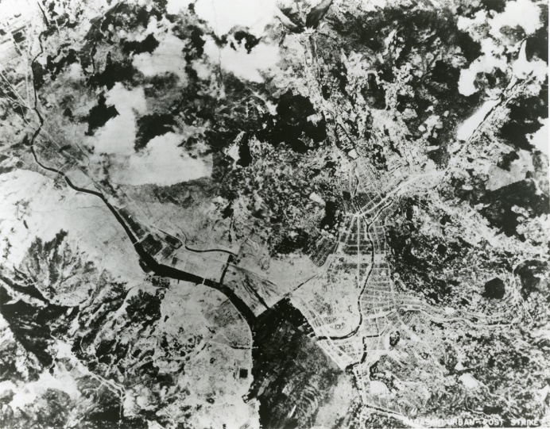
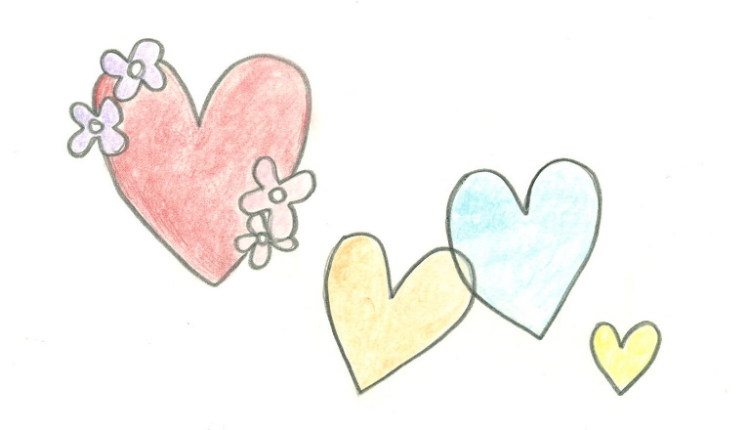
長崎で学ぶ平和学習
近代日本の歩み―産業をおこして強い国に
太平洋戦争が始まり、原爆投下へ
学徒動員の碑・長崎の鐘
長崎港上空から市内中心部と周辺地区を望む （長崎原爆資料館蔵）
日本は、江戸時代に外国との交通や貿易を禁止して、鎖国を行いました。海外に開かれたただ一つの場所が長崎でした。そのために長崎は貿易港として発展し、明治時代になると造船の町になりました。
やがてアメリカやイギリスなどがアジアを植民地にしていきます。日本は植民地にならないように産業をおこして強い軍隊を持ちました。
昭和に入ると日本は中国に進出しました。アメリカやイギリスとも戦争をはじめます。太平洋戦争（第二次世界大戦）です。そして人類史上初めての原子爆弾が広島に投下されました。その3日後の1945年、8月9日、午前11時2分、長崎市上空で原子爆弾が炸裂しました。
朝鮮人、中国人などの外国人もふくめて、一しゅんのうちに15万人の人が亡くなりました。けがをした人、原爆から出た放射能をあびた人もたくさんいました。長崎市の人口の約3分の2の人が亡くなったりけがをしたりしたのです。美しかった長崎の町も、焼けこげたがれきの町となりました。

Slide 3
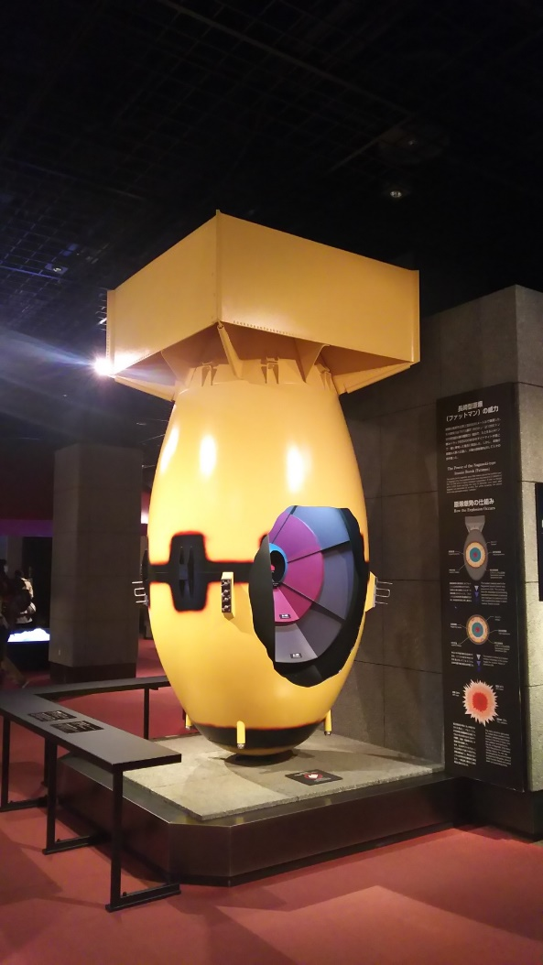
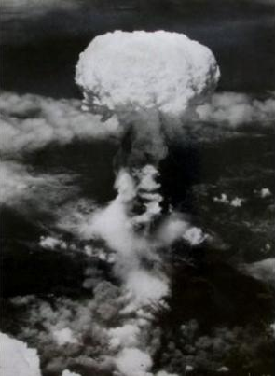
長崎で学ぶ平和学習
原子爆弾とはどのような兵器なのでしょう
原子爆弾はどのようにしてつくられたのでしょう。この原爆にはプルトニウムという物質が使われていて、火薬の爆発力を利用して核分裂がおこるようにしています。火薬の爆発よりはるかに大きな爆発を起こす力です。爆発すると火の玉になり、すさまじい熱線と放射能が出されます。この熱であたためられた空気がふくらんで、はげしい爆風が起こります。
長崎に投下された原爆は、長さ約3.25m、直径約1.52m、重量約4.5t。その形から「ファットマン（太っちょ）」と呼ばれました。
Ｂ29爆撃機から見たきのこ雲
（長崎原爆資料館蔵）

Slide 4
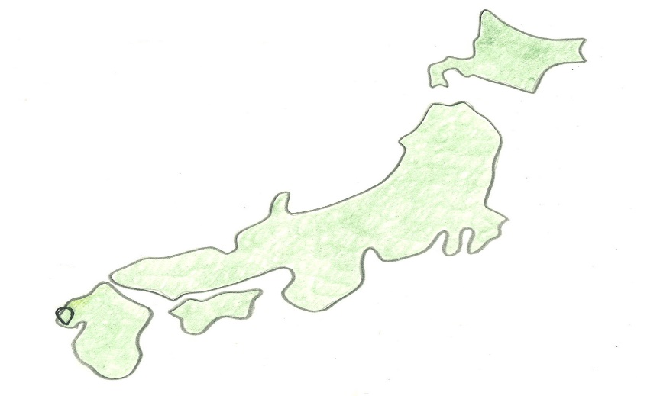
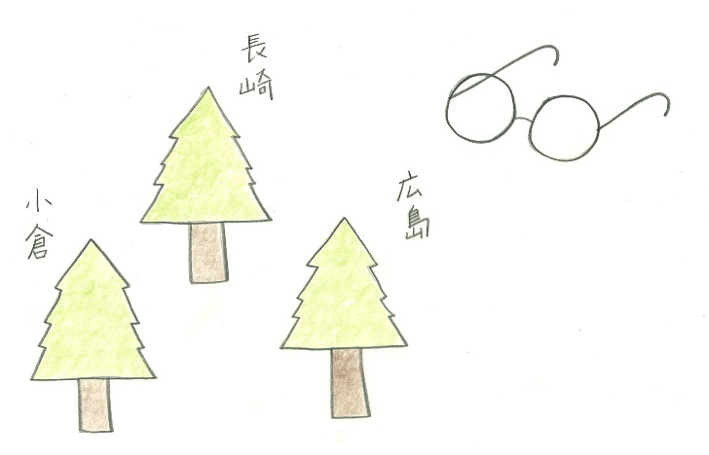
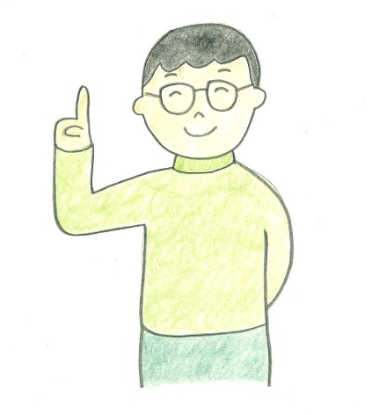
長崎で学ぶ平和学習
なぜアメリカは原子爆弾をつくり、日本へ投下したのでしょう
くもり空で見えないため，順番をとばして長崎に投下
アメリカは敵国であるドイツが新型の爆弾をつくっているのでは恐れ、それよりも強い原子爆弾をつくる計画を立てました。ところが原爆が完成する前にドイツは降伏してしまい、そこでまだ降伏していなかった日本に落とすことにしたのです。その理由は、たくさんの開発費をかけてつくった原子爆弾の力を調べたかった。早く日本を降伏させたかった。ソ連に対して、原爆の力を示したかったなど、さまざまな意見があります。日本が白人の国家であったら落とされなかったという見方もありました。
アメリカは、原子爆弾をどこに落とせば、もっとも効果的なのか考えました。日本の軍隊や工場がある町。まだ戦争で被害が出ていないきれいな場所。そういう町なら原爆のい力が確かめられます。そして選ばれたのが広島・小倉・長崎でした。長崎には造船所があり、戦艦もつくられていたので、ねらわれたのでしょう。しかしアメリカはもっと大きな町に落としてい力を確かめたいと、広島、小倉に投下することにしました。
1945年8月に最初の原爆がB29 によって広島に投下され、続いて8月9日に小倉上空に向かいました。けれど雲があつく、下がよく見えなかったため、予定を変えて長崎へ落としたのです。その日の天気が長崎の運命を変えたともいえるでしょう。

Slide 5
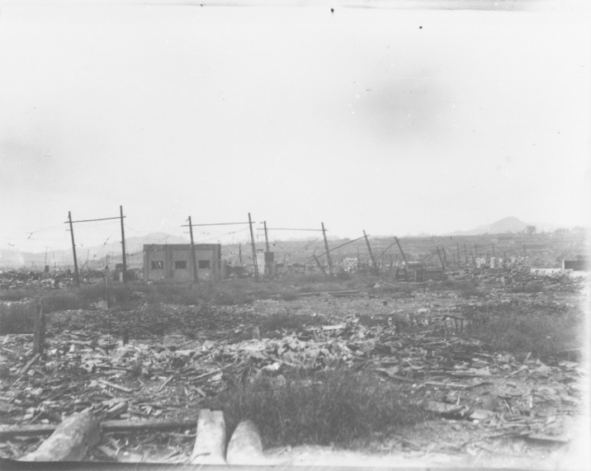
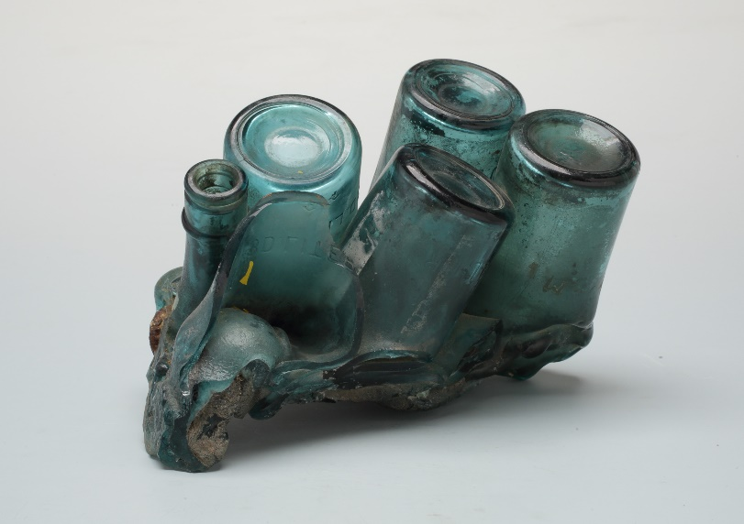
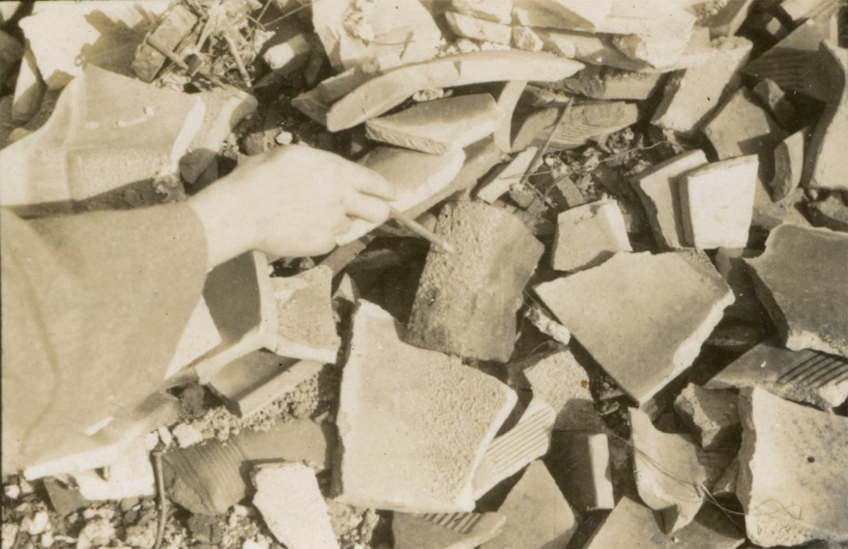
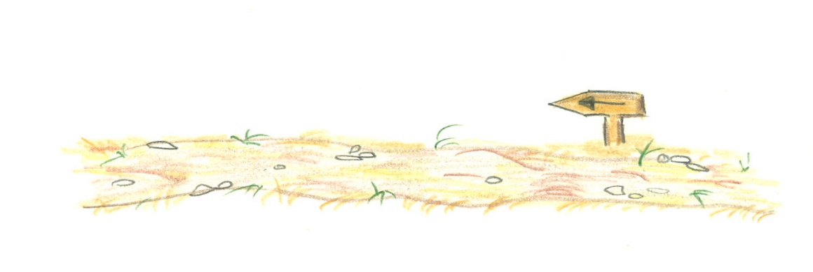
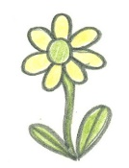
長崎で学ぶ平和学習
原爆の威力―熱風・爆風・放射線により、大きな被害が
目覚町から岩川町電車沿線を望む （長崎原爆資料館蔵 撮影者：小川虎彦）
溶けた6本の瓶 （長崎原爆資料館蔵）
爆心地の瓦（長崎原爆資料館蔵 撮影者：岡田寿吉）
長崎の人口は約24万人でしたが、原爆によって1945年（昭和20年）12月までに73、884人が亡くなり、74,909人が負傷し、生き残った人でも原爆の影響でさまざまな病気になりました。今でも後遺症に苦しんでいる人がおおぜい、います。
原爆が爆発したときにできた火の玉は直径280m。表面は、太陽と同じ温度だったといわれます。落ちた場所の近くでは、ものが火をふいて燃えました。この熱線で、人の皮ふは焼けただれ、はげ落ちたり、炭のようになりました。原爆がどれほどすさまじいものかが分かりますね。
爆風の強さは落ちた真下で、秒速440m。風圧6.7～10t。これは巨大台風の10倍の強さです。建物は押しつぶされたり吹き飛ばされたりして、おおぜいの人が下じきになって亡くなりました。爆風によって火事が広がり、長崎の町は焼け野原となりました。

Slide 6
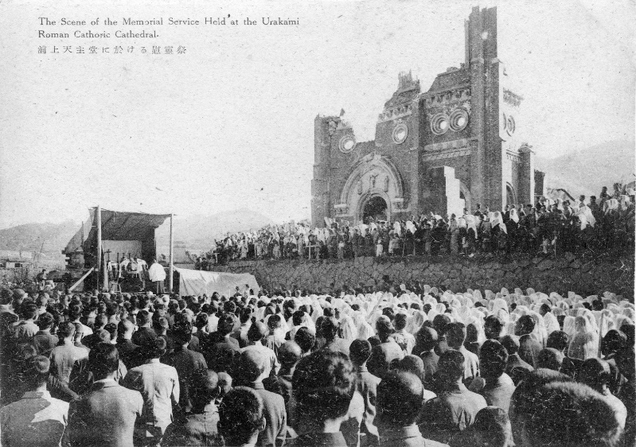
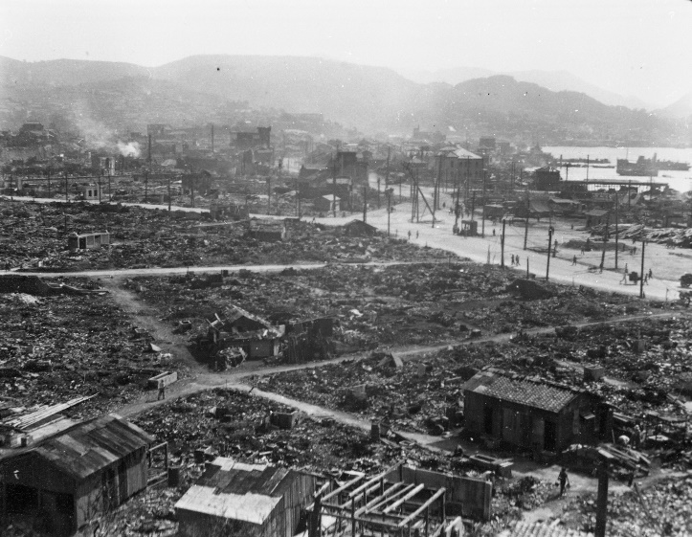
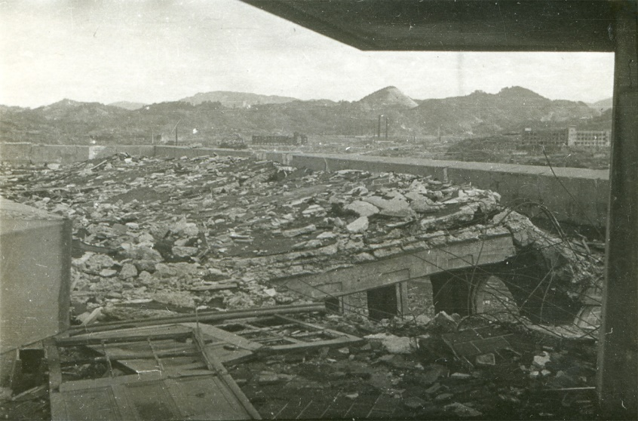
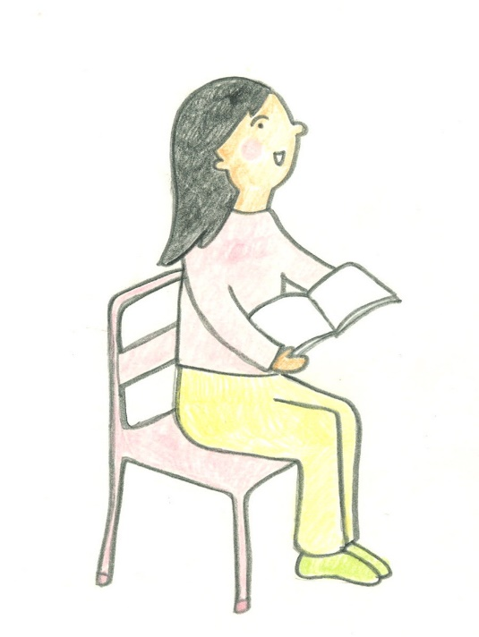
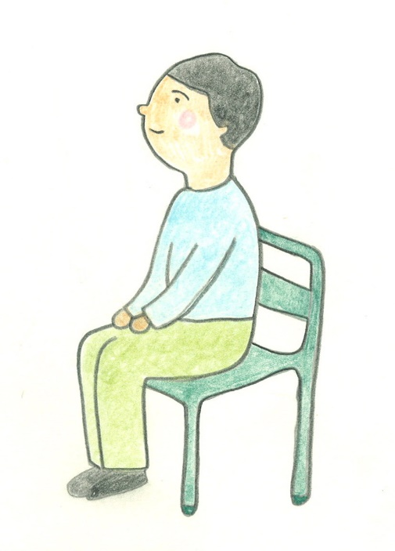
長崎で学ぶ平和学習
何年たっても…放射線をふくんだ死の灰や黒い雨の被害
浦上天主堂（長崎原爆資料館蔵）
長崎放送局から市街を望む （長崎原爆資料館蔵 撮影者：小川虎彦）
城山国民学校（長崎原爆資料館蔵）
原爆の特長は、爆発のときに大量の放射線が出ることです。放射能は人の体に入ると、細胞のはたらきをこわします。原爆に直撃されなくても、放射能を浴びたために亡くなった人も多いのです。爆発したときの燃え残りが地上に落ちていく「死の灰」、これが混ざった「黒い雨」をかぶった人たちも、後になって放射能による病気になりました。これを原爆の後遺症といいます。

Slide 7
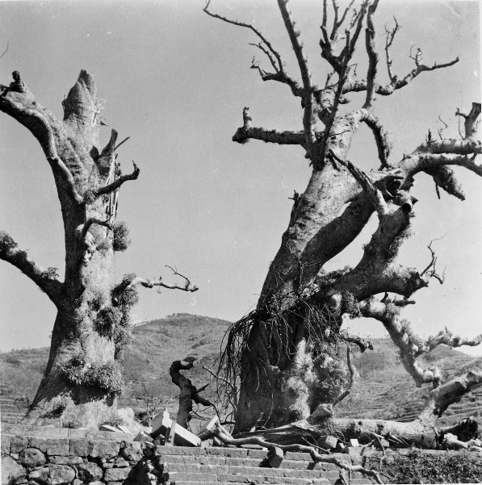
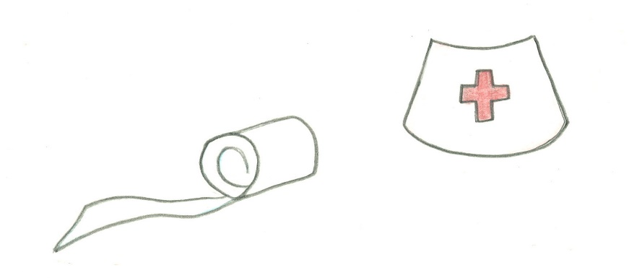
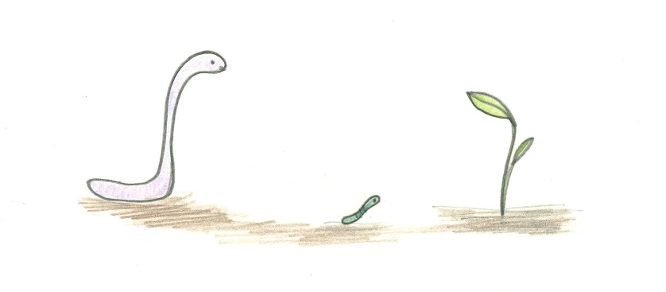
長崎で学ぶ平和学習
立ち上がった復興活動
九州各地から救援の人々がかけつけました。
草木が生えないといわれた地に芽が出て…
爆心地では、焼け野原で多くのけが人が救いの手を待っていましたが、長崎市でいちばん設備の整った長崎医科大学も大きな被害を受けていました。長崎を救おうと、九州中から次々と救援隊がかけつけてきました。国民学校（小学校）が救護センターとなり、けが人が運ばれ、必死の救援活動が続きましたが、医者や薬も足りないので、亡くなる人が次々に増えていきました。
山王神社（長崎原爆資料館蔵 撮影者：林重男）
一面、焼け野原となったけしきはどんなだったでしょう。浦上地区でも、ほとんど何も残っていませんでした。この地はこれから70年、草木は生えないといわれたほどでしが、9月になるとかすかに草木が芽を出し、その下には虫などの小さな命も！やがて人々は、復興に向けて立ち上がりました。翌年には市営住宅も建ち、少しずつくらしを取り戻していきました。

Slide 8
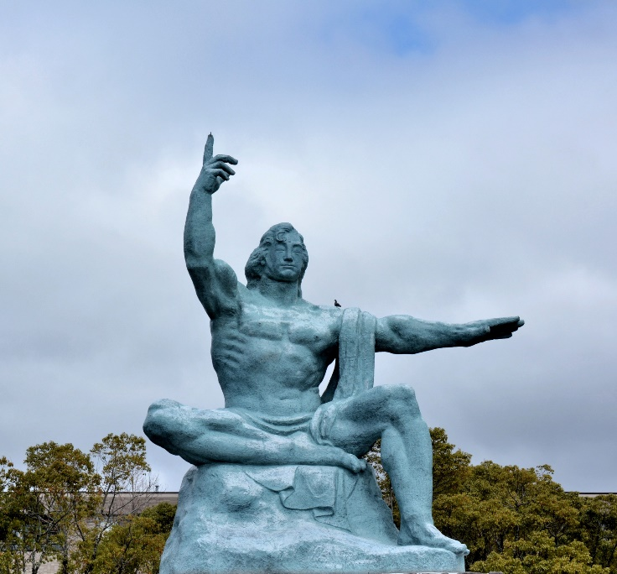
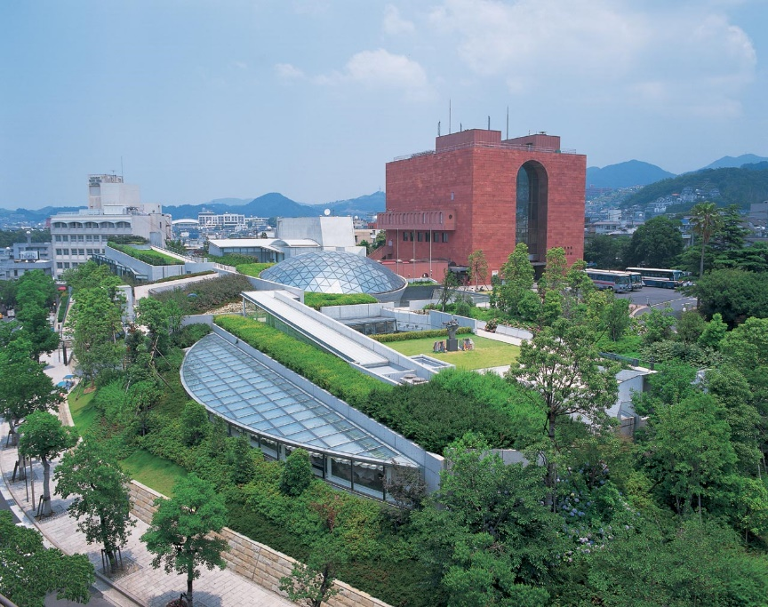
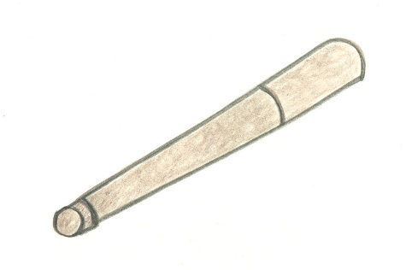
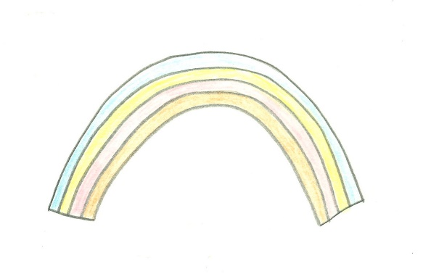
長崎で学ぶ平和学習
長崎から世界の平和をメッセージ
平和祈念像
現在の原爆資料館
長崎市民の平和への思いは、何よりもどこよりも強いものです。戦後は「平和は長崎から」を合言葉に、国際文化都市をめざした町づくりがはじまりました。1951年には平和公園がつくられ、園内には「国際文化会館」（原爆資料館）が建てられました。1955年には、平和を願う人々の寄付金によって、「平和祈念像」が制作されました。像のポーズには意味があります。右手は原爆の恐ろしさ、左手は平和、横にした足は原爆投下後の静けさ、立てた足は救った命を表し、閉じた目は犠牲者のめいふくを祈っています。

Slide 9
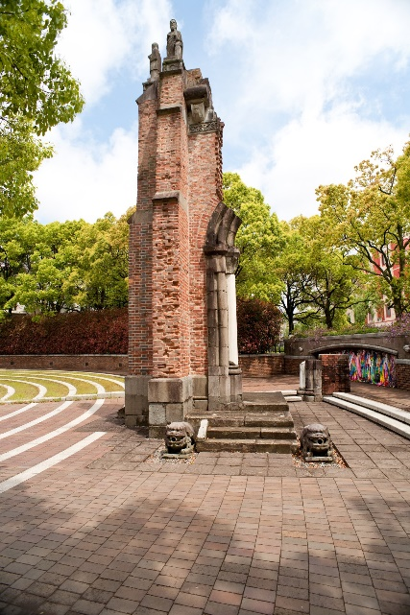
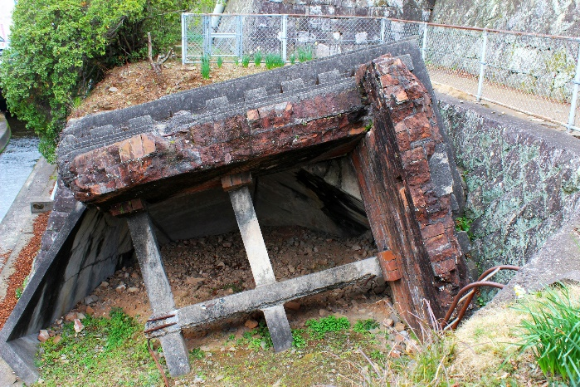
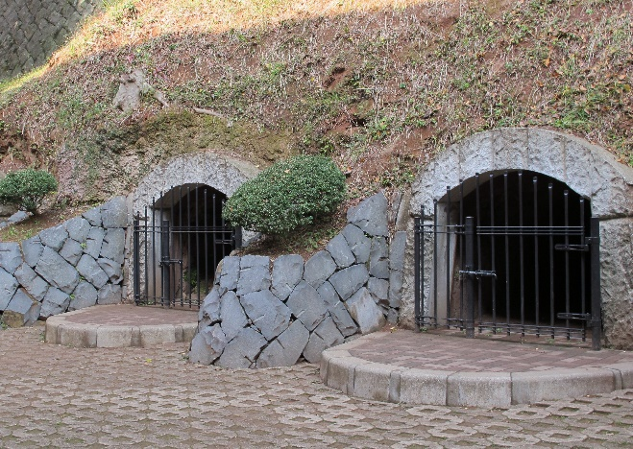
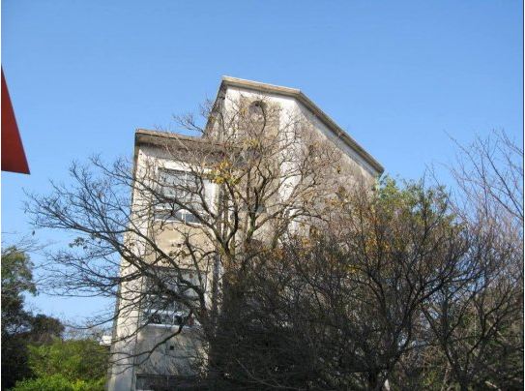
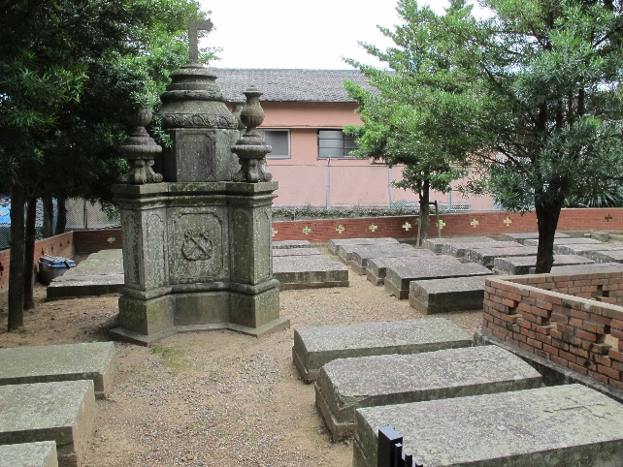
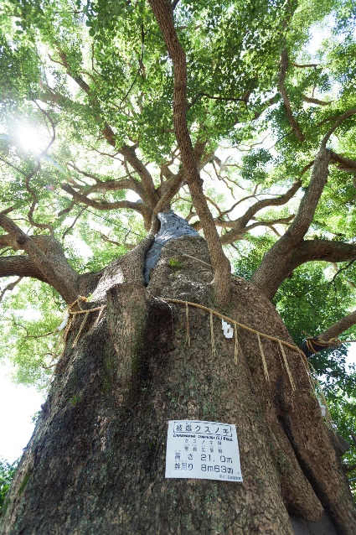
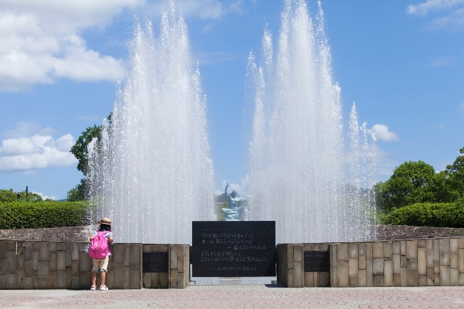
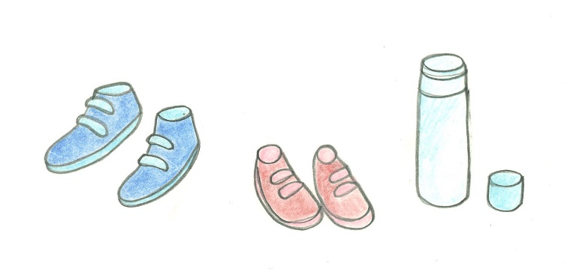
長崎で学ぶ平和学習
被爆地および平和祈念のスポットを訪れてみましょう。
じっさいに行って自分の目で見ると、いろいろな思いがわいてくることでしょう。スポットが語りかけてくるメッセージに耳をかたむけてみましょう。
鐘楼ドーム
防空壕跡
浦上天主堂
城山小学校平和祈念館
坂本国際墓地
山王神社の大クス
平和祈念像地区

Slide 10
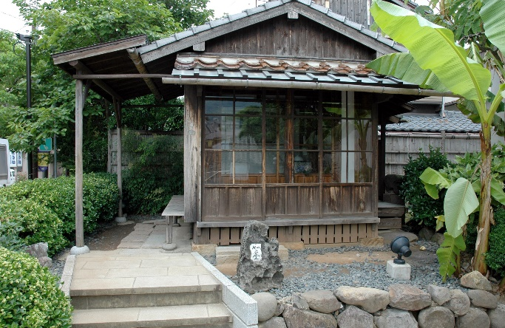
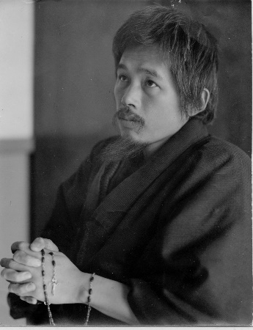
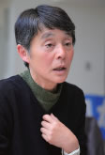
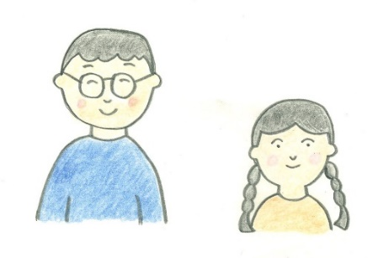
長崎で学ぶ平和学習
自分も被爆しながら、多くの人を救った永井隆博士
平和を語りつぐ人 ながさき平和・歴史ガイド・船井サナミさん
永井博士はこの小さな庵（いおり。あんともいう）を、己（自分）のことのように人を愛せよという聖書の言葉より「如己堂」と名づけました。
平和祈念像の近くに、2畳1間の小さな家があります。ここは長崎医科大学病院の助教授だった医師・永井隆の病室であり書斎でした。永井博士も被爆しながら、たくさんの被爆者を診察しました。原爆の影響で白血病になると、この部屋で平和をテーマにした小説や絵画を発表しました。原爆の後遺症のために、子を残して先立つ親の悲しみ…永井博士の思いをえがいた小説「長崎の鐘」「この子を残して」は映画に、また「長崎の鐘」はレコード化され、今も歌われています。
どんなできごとも年月とともに風化していきます。けれど長崎に原爆が落とされたこと、多くの人が亡くなったこと、今も苦しんでいる人がいることを忘れてはなりません。核兵器のない平和な世界を守るために、一人でも多くの人に原爆の恐ろしさを知ってほしいという思いから、原爆資料館・平和公園の周辺でボランティアのガイドをしているのが船井サナミさんです。
「私たちが歩いている足元には、たくさんの被爆のあとが残されています。亡くなった方のお骨もうまっています。原爆は昔の話ではなく、今、現実のものということを実感してもらうために、ガイドをしています」
今も世界には核兵器があります。二度と長崎と同じ悲劇をくりかえさないよう、そして永遠の平和を守るため、船井さんのお話を聞いて、原爆を自分のこととして考えてみませんか。

Slide 11
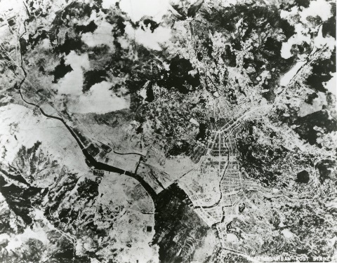
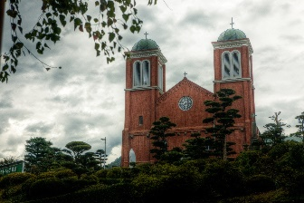
原爆被爆都市「長崎」
「長崎を最後の被爆地に」と願う
原爆被爆都市「長崎」
復興と核兵器の間で
1945年8月9日午前11時02分、上空から投下された原爆は、松山町の上空約500mで炸裂しました。大きな火球が発生し、0.2秒後に火球の半径は200m、表面温度は7,000〜9,000度に達し、火球周辺の空気は熱で急速に膨張し、すさまじい爆風となって町に吹き下ろしました。火球からの熱戦（赤外線）により、爆心地付近の人々はほとんど即死。続いて起こった爆風により、建物や人が吹き飛ばされました。
傷を負った長崎市民は希望を胸に、自らの手で止まった時間を力強く動かした。そして長崎は、「あの日」から70年を迎えた。が、今なお、原爆で負った人々の心や体の苦しみは続いている。
世界に目を移せば、絶えることのない紛争が続き、2万発とも3万発とも言われる核兵器が現存している。混沌とする世界は予断を許さない危険な状況にある。
「あの日」を経験した長崎市民は、決してこの事実に背を向ける訳にはいかない。「あの日」を原点に「長崎を最後の被爆地に」との思いを込め、長崎は世界に向けて恒久平和と核兵器廃絶の実現を様々な活動を通して訴え続けている。
再建中の浦上天主堂
長崎港上空から市内中心部と周辺地区を望む（長崎原爆資料館蔵）
現在の浦上天主堂
核兵器廃絶と世界恒久平和の実現をめざす
私たちへの宿題
「長崎の鐘」
被爆者は、自らの辛い経験を「被爆体験講話」を通して、戦争を知らない私たちに語り継ごうとしている。また、「平和案内人」は、被爆者の思いを受け継ぎ、あの日の出来事を風化させないことを使命として、世代を超えて活動を始めた。
「あの日」を語り継ごうとしている長崎の活動。これらの活動は、何気なく日常生活を送る戦争を知らない私たち日本人への宿題でもある。
真夏の黎明（れいめい）を呼び起こす祈りの声が、一日の始まりを告げる。街は、人々は、ゆっくりと、太陽に寄り添いながら約束の時間に向かって歩を進め、やがてその瞬間を迎える。人々の心が重なりあったその時、平和公園は「長崎の鐘」に包まれ、祈りをのせた音色が青空に解き放たれた鳩を誘う。鎮魂の8月9日。それは、「あの日」から始まった。
長崎原爆資料館
学徒動員の碑・長崎の鐘
「あの日」ー1945年8月9日
1945年8月9日。一発の原子爆弾を乗せた米軍爆撃機B-29は、第1目標である小倉への投下を断念し、一路、第2目標である長崎に向かった。午前11時02分。松山町上空約500mで炸裂した原爆は、強烈な熱線、爆風、そして放射能を放ち、街を廃墟に変え、市民の過去・現在・未来を容赦なく奪った。何気ない夏の日であった8月9日は、閃光の中で時を止めた。長崎原爆資料館に展示されているあの時計のように…。
平和祈念像（へいわきねんぞう）は、長崎県長崎市松山町にある平和公園の北端に建てられた像。北村西望氏によって造られた。神の愛と仏の慈悲を象徴し、垂直に高く掲げた右手は原爆の脅威を、水平に伸ばした左手は平和を、横にした足は原爆投下直後の長崎市の静けさを、立てた足は救った命を表し、軽く閉じた目は原爆犠牲者の冥福を祈っている。
被爆後の長崎駅前

Slide 12
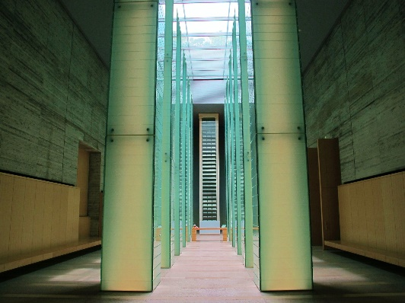
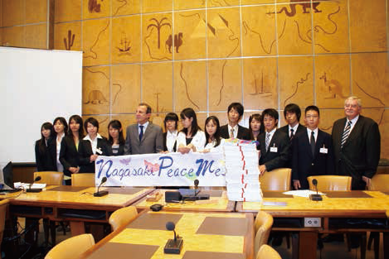
原爆被爆都市「長崎」
【国立長崎原爆死没者追悼平和祈念館】
長崎の次世代パワー
原爆死没者への祈りの空間
原子爆弾によって亡くなられたすべての方々の冥福と、永遠の平和を祈るために作られた施設で、2003年7月6日に開館した。建物のいたるところに原爆で亡くなられた方々が求めた水をたたえている。夜には地上の水盤に約7万個（1945年末までの推計原爆死没者数）の追悼の灯りがともる。
高校生平和大使と高校生1万人署名
「微力だけど無力じゃない！」を合言葉に、核兵器の廃絶と平和な世界の実現を目指して長崎の高校生が活動を続けて、なんと2015年・秋で15年目！街頭に立ち、平和を訴え署名を集めるその姿は、今や長崎でもすっかりおなじみとなった。集めた署名はこれまで117万人を超えており、毎年平和大使がスイス・ジュネーブの国連欧州本部に届けている。そのアクティブな活動は県外はもちろん外国の高校生をもまきこんでの大きな波を起こし始めている。また「ミサイルよりも鉛筆を」とアジアの子どもたちにたくさんの鉛筆を送ったり、アジア子ども基金を設立するなど、署名集めにとどまらない活発な動きも注目の的。しかしここに紹介するように、ひとりひとりは、ごく普通の高校生。自分にも何かできることがあるー彼らの活動は、それを教えてくれる。
【長崎原爆資料館】
長崎型原爆の模型（ファットマン）
長崎に投下された原爆は、長さが3.25メートル、直径が1.52メートル、重さが4.5トンあり、その形から「ファットマン（ふとっちょ）」と呼ばれていた。
タッチコーナー
一連の活動を紹介する高校生平和カレンダーも製作し、被災地の教育機関などに寄付している。一般にも販売し、売り上げは被災地支援や活動資金に充てられる。
（問）実行委員会 tel095（822）5253
展示室内では3つの被災物品（被爆瓦、サイダー瓶、変形した橋名板）に触れることにより、原爆の凄まじさを体験することができる。

